Slide 1


第47课时
精益求精(分数化为小数)

Slide 2


精益求精——分数化为小数
在科学研究的领域，对数据的精度要求非常高。有时需要计算到小数点后
10位，甚至小数点后100位，做到精益求精。
试编一程序，把分数1/7转化成小数的形式，要求计算结果精确到小数点后100位。

Slide 3
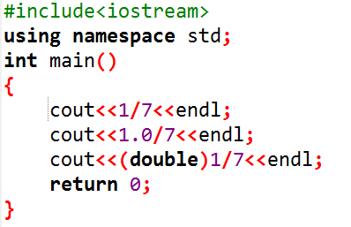
明明初学时编写的程序
运行结果：
0
0.142857
0.142857
即使转换成双精度实数，还是不能输出小数点后100位

Slide 4

#include<iostream>
using namespace std;
int main()
{
int a,b,i;
cout<<"0.";
i=1;
a=1;
while(i<=100)
{
a*=10;
b=a/7;
cout<<b;
a%=7;
i++;
}
return 0;
}
1÷7的运算过程
1÷7=0 …… ……… 1
1×10÷7=1 …… 3
3×10÷7=4 …… 2
2×10÷7=2 …… 6
……
把上一次产生的余数扩大10倍，再除以7，得到的商就是当前位数上的数字。
运行结果：
0.142857142857142857142857
142857142857…

Slide 5
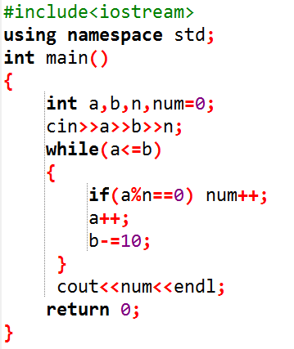
课后作业
2、阅读程序写结果。
a b n num
----------------------
1、在计算机内部，一切信息存取、处理和传递的形式都是（ ）。
ASCII码
BCD码
二进制
十进制
输入： 1 100 5
输出:____________

Slide 6
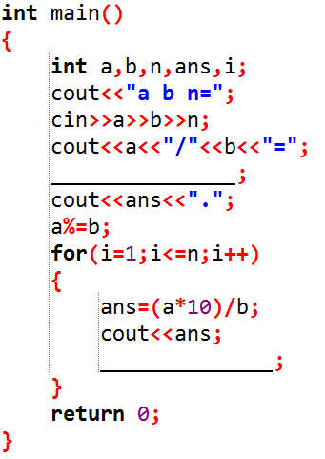
课后作业
3、完善程序。
输入三个正整数a、b、n，输出a÷b的值，要求计算结果精确到小数点后n(1<=n<=200).
注：所有程序作业，必须上机完成！

Slide 7


下课啦！

